Slide 1
第3章 组合逻辑电路
数据分配器与数据选择器
数值比较器、 算术运算器

Slide 2



3.4.3 显示译码器
什么是显示译码器?
LED数码显示管（理解）
外形图
内部结构

Slide 3
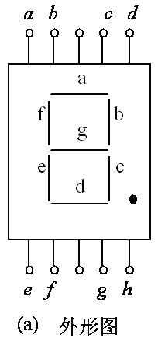
LED数码显示管
外形图

Slide 4
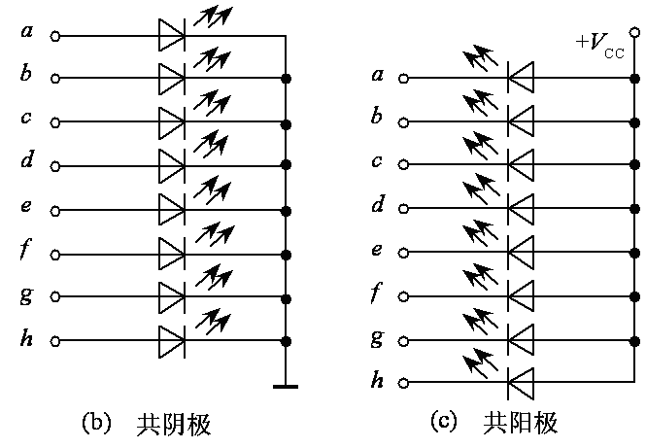
LED数码显示管
内部结构

Slide 5
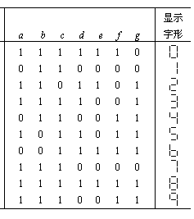
共阴极的a~g的电平
思考：如果是共阳极呢？

Slide 6
3.5 数据分配器与数据选择器
3.5.1 数据分配器（Demuliplexer，DEMUX）
功能
图
例3-9

Slide 7
3.5 数据分配器与数据选择器
3.5.2 数据选择器（Muliplexer，MUX，重点）
功能
图
例 设计一个4选1数据选择器
表达式及其推广

Slide 8
用中规模集成电路构成的组合电路
例 用8选1数据选择器,实现下列逻辑函数，并画出电路图

Slide 9
用中规模集成电路构成的组合电路
例 用8选1数据选择器,实现下列逻辑函数，并画出电路图
很明显,逻辑函数有四个变量，而8选1的数据选择器只有3个地址输入端,怎么办?

Slide 10
降维卡诺图
消去变量D
降维卡诺图的函数表达式

Slide 11
降维卡诺图
那么若用4选1 数据选择器实现呢?
即按上述方法,再降一次。（设消去Ｂ）

Slide 12
3.7 算术运算器
3.7.1 加法器（验证型实验）
半加器
半加器的缺点

Slide 13
全加器
设两个相加的数为A和B，进位输入为CI，而输出的和为S，进位输出为CO
列出真值表（自己做）
逻辑表达式

Slide 14
多位加法器
两个多位数相加时，每一位都是带进位相加的，因此必须使用全加器。这样只要依次将低位全加器的进位端CO接到高位全加器的CI，就可以构成多位加法器了。
显然，每一位的相加结果必须等到低一位的进位产生后，才能建立起来，因此把这种结构的电路叫做串行进位加法器。但是这种加法器的运算速度比较慢。

Slide 15
用中规模集成电路构成的组合电路
例3-21
例3-22

Slide 16
作业(6th)
设计一个8421BCD码转换成7段LED数码显示管(共阴极）的译码电路。
提示：输入为X8X4X2X1，输出为a~g
预习:奇偶校验电路 竞争与冒险

